Slide 1

Bài 30:
PHÉP CỘNG SỐ CÓ HAI CHỮ SỐ VỚI SỐ CÓ HAI CHỮ SỐ.

Slide 2

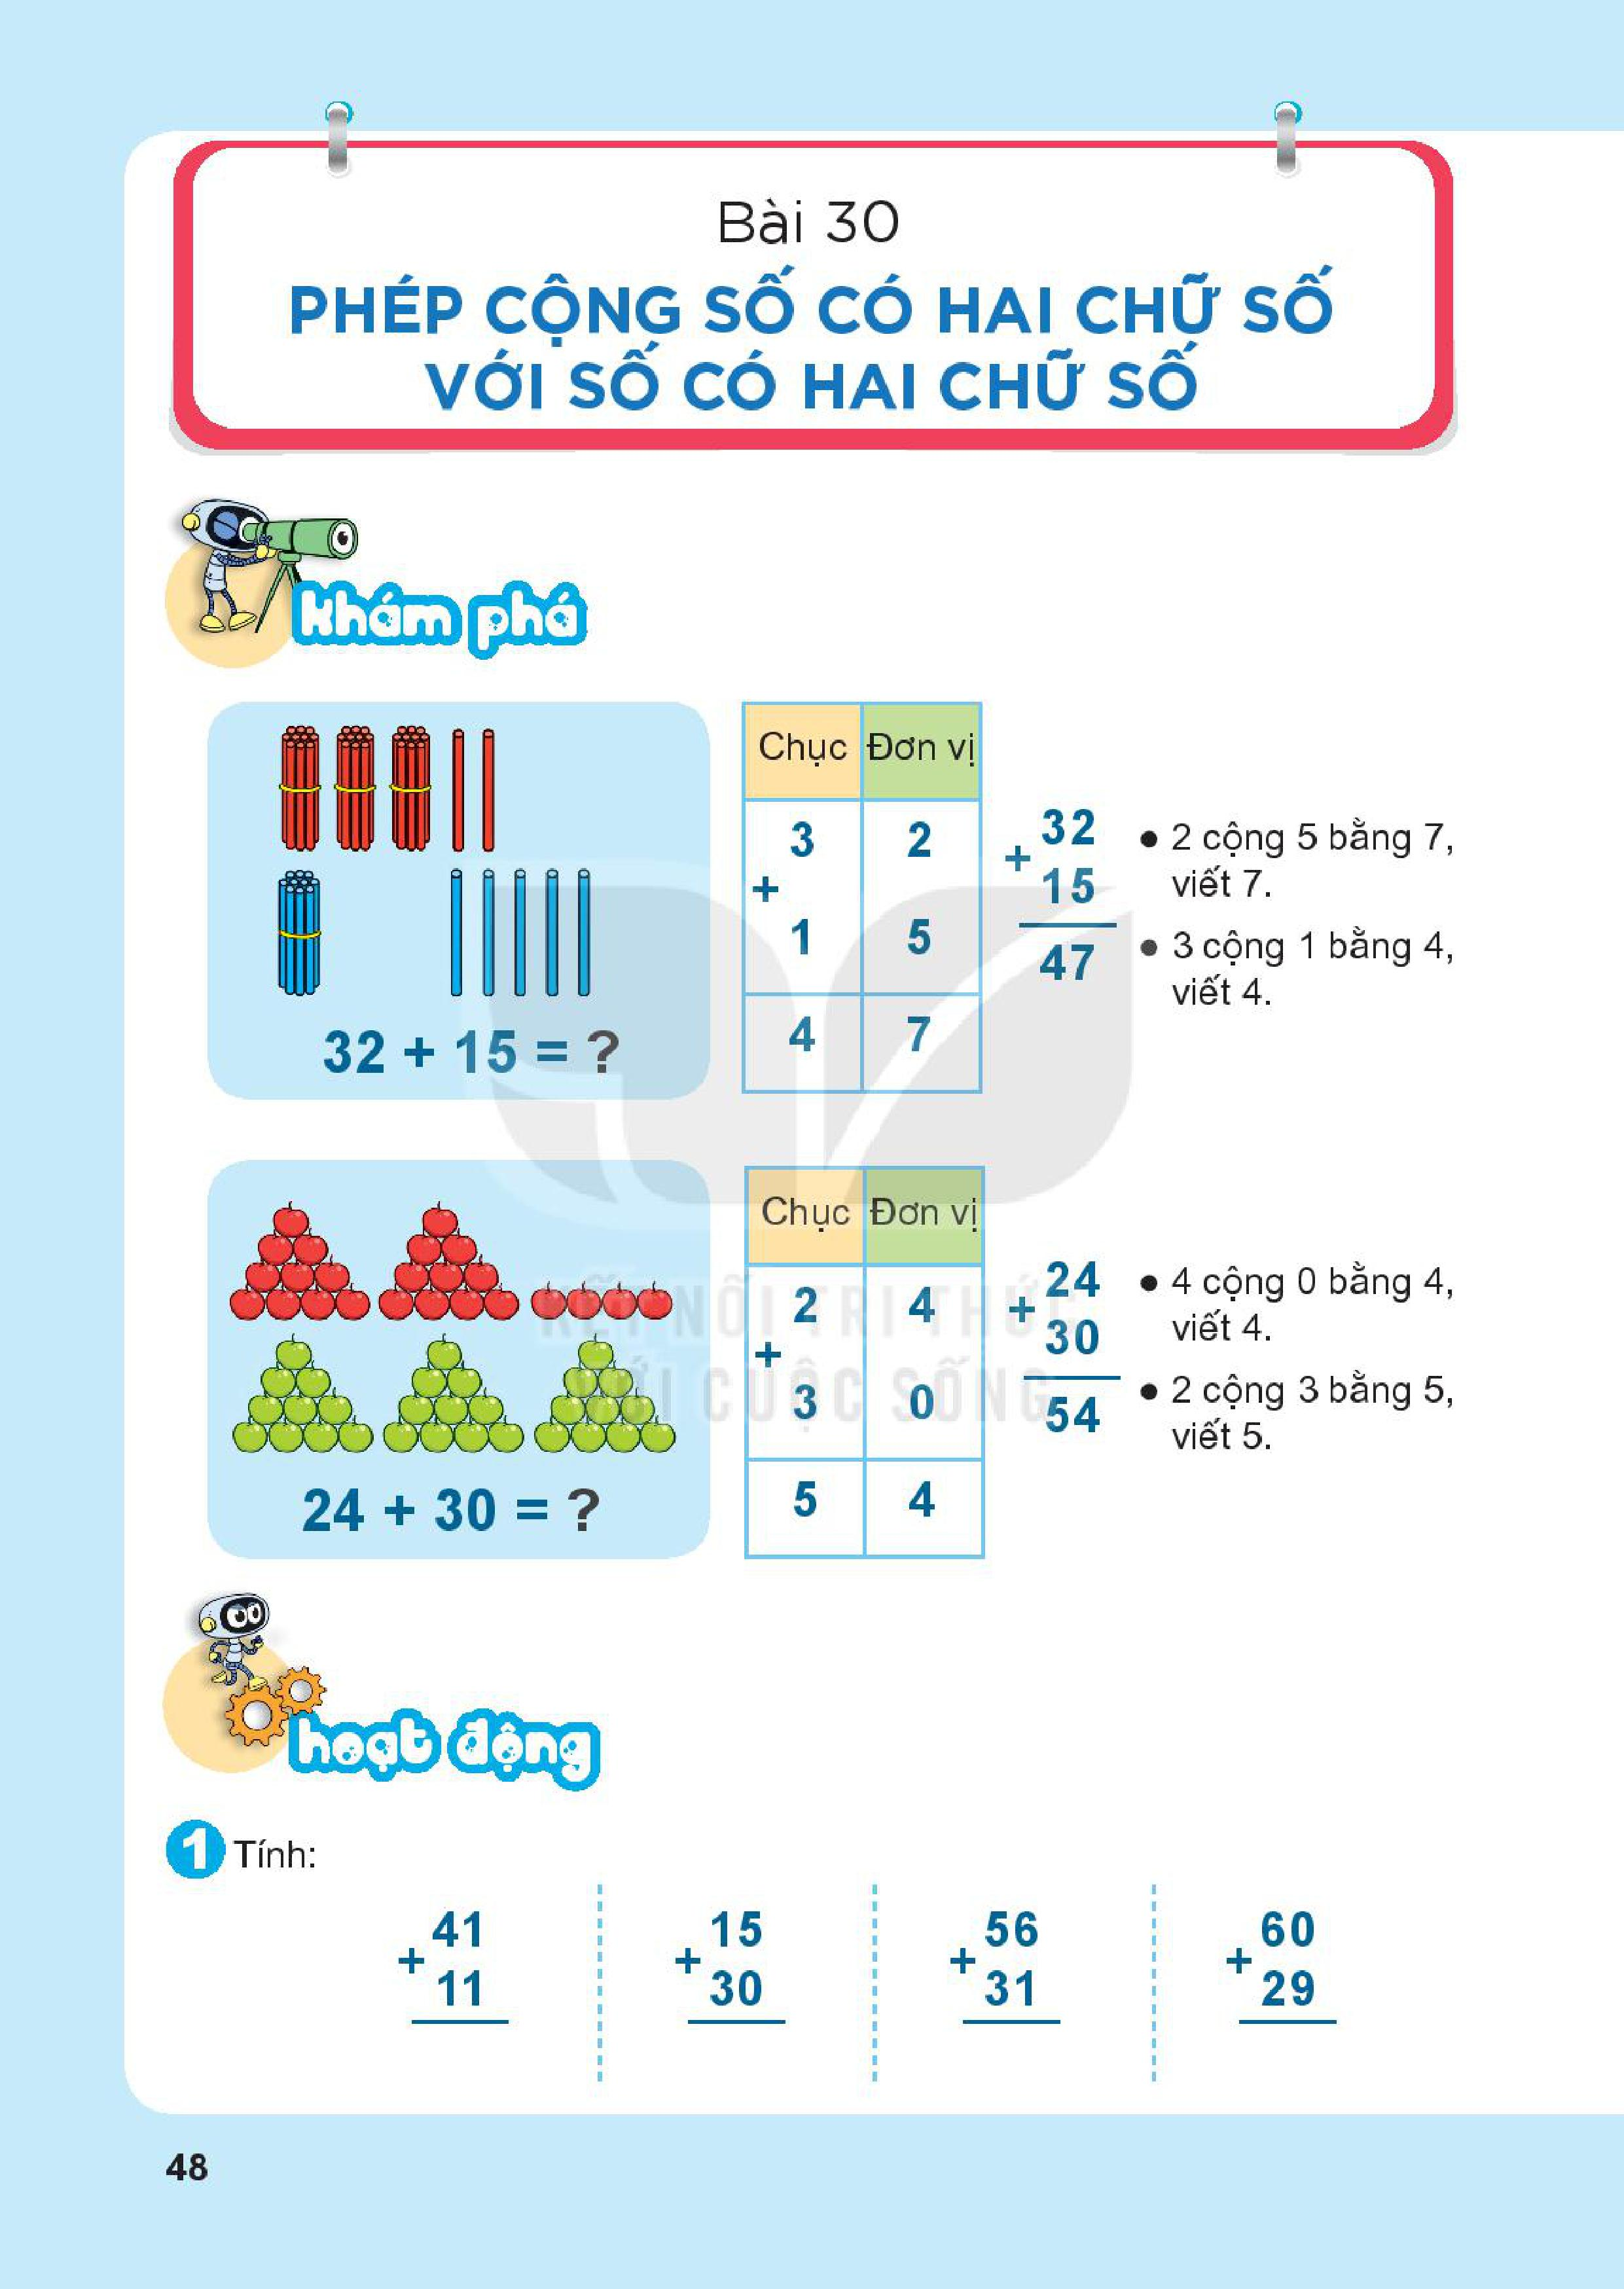
3
2
32
+
+
Ě 2 cộng 5 bằng 7, viết 7.
1
5
15
Ě 3 cộng 1 bằng 4, viết 4.
4
7
4
7

Slide 3
2
4
24
+
+
Ě 4 cộng 0 bằng 4, viết 4.
3
0
30
Ě 2 cộng 3 bằng 5, viết 5.
5
4
5
4

Slide 4
5
2
45
87
89

Slide 5
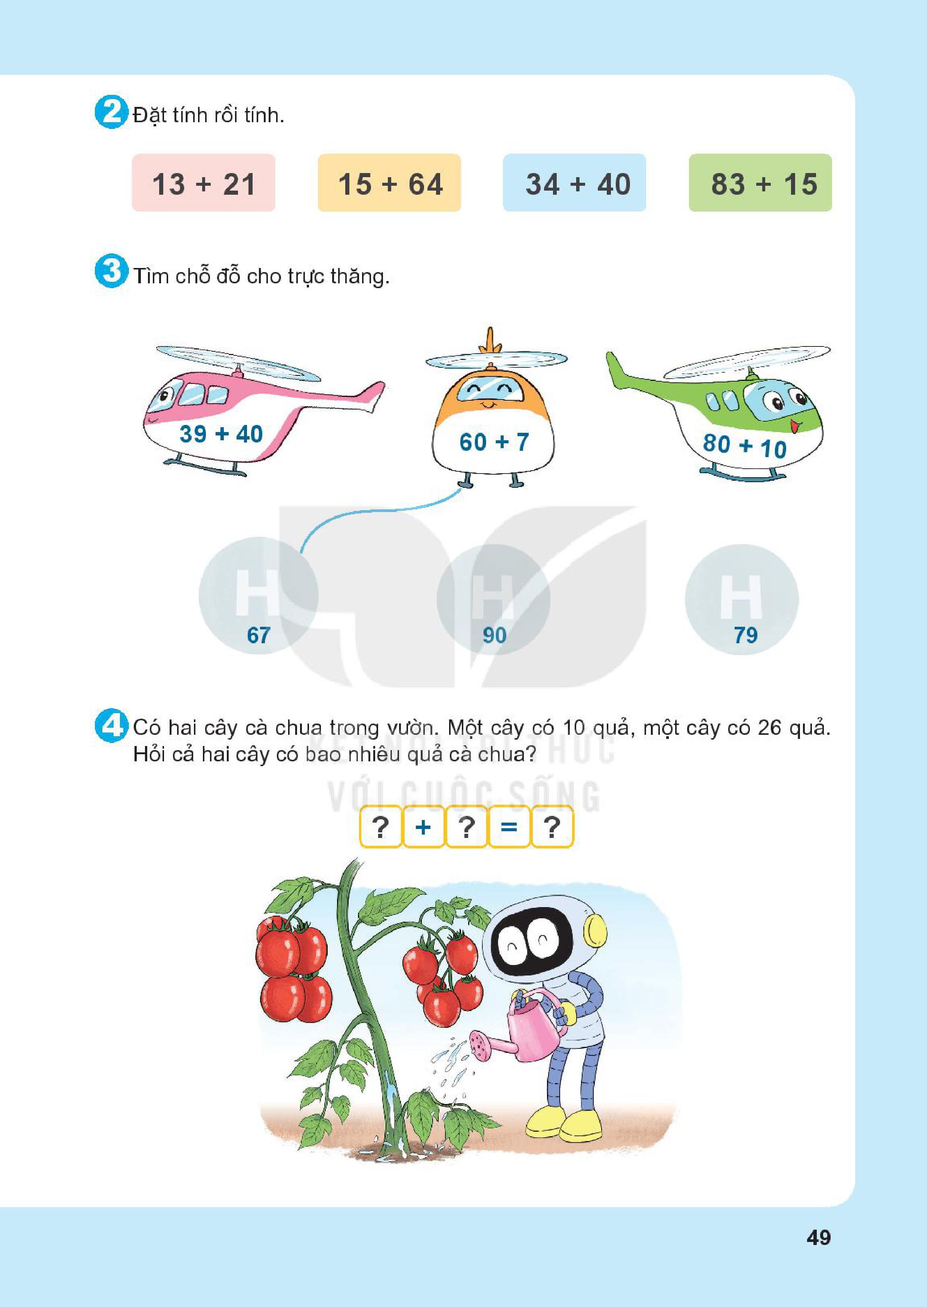
21
64
40
15
13
15
34
83
+
+
+
+
7
7
4
3
9
4
9
8

Slide 6
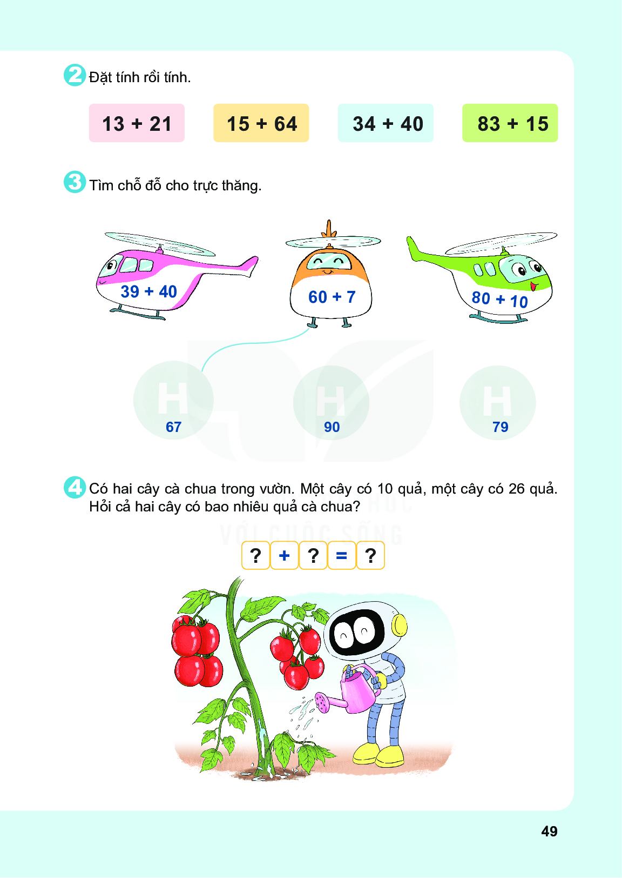

Slide 7
